Slide 1



Управление на постоннотокови електродвигатели
Програмиране
Учителски екип
Обучение за ИТ кариера
https://it-kariera.mon.bg/e-learning/

Slide 2

Съдържание
Постояннотокови електродвигатели
Управление с транзистор
Мостова схема

Slide 3
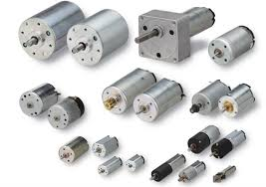
Постояннотоков електродвигател
Електродвигател, който работи с постоянен ток.
DC motor

Slide 4
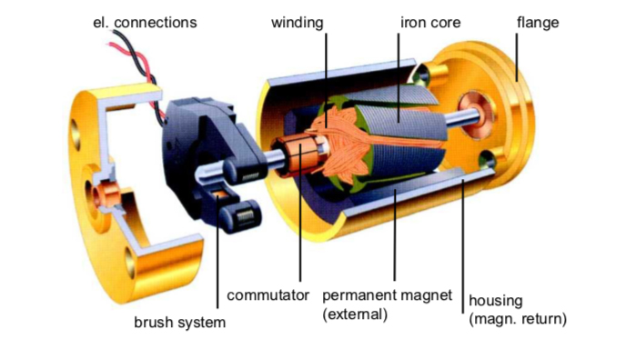
Устройство на постояннотоков електродвигател

Slide 5
Принцип на работа
Видео

Slide 6
Основни параметри
Електрическа мощност: W, kW;
Захранващо напрежение: V;
Номинален ток: A;
Номинални обороти: rpm;
Въртящ момент: Nm;
Размери на електродвигателя;
Размер на изходящия вал;

Slide 7
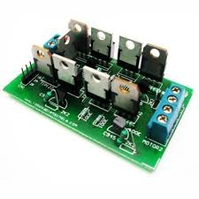
Управление с транзистори
Поради по-голямата консумаця, електромоторите не могат да бъдат свързани директно към изходите на микроконтролерите.
Един от начините да бъде изпълнено е чрез транзистори.

Slide 8
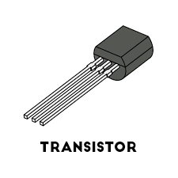
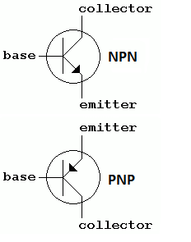
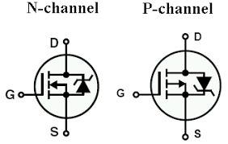
Транзистори
Полупроводников електронен елемент, при който може с малък ток/напрежение да се управлява по-голям ток.
В зависимост от управляващата величина има два вида транзистори:
- биполярни (управляват се по ток) – NPN и PNP;
- полеви (управляват се по напрежение).

Slide 9
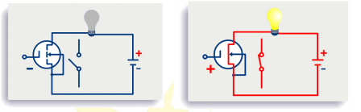
Принцип на работа
Транзистора може да се разглежда като електронно управляем ключ. Когато на единия от изводите (база/гейт) се подаде ток/напрежение се затваря веригата между другите два извода (колектор-емитер/ дрейн-сорс). И обратното – когато не се подава ток/напрежение, тази верига е отворена.

Slide 10
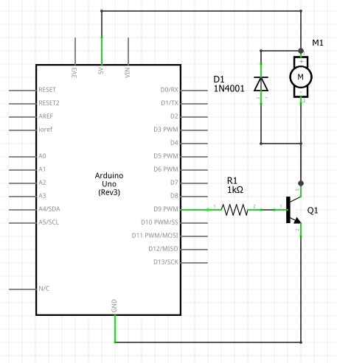
Схема на упавление с биполярен транзистор
Когато на цифровия пин се подаде логическа „1“, електромоторът започва да се върти, а когато се подаде логическа „0“ спира.

Slide 11
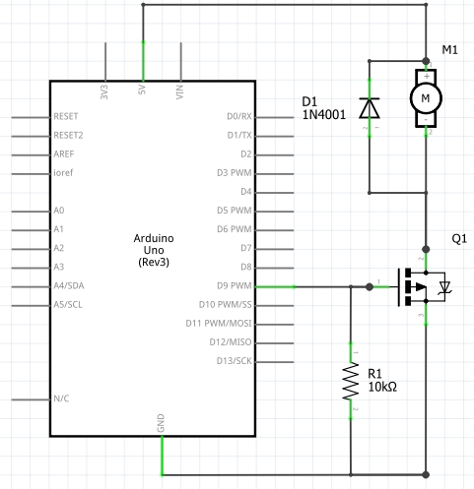
Схема на упавление с MOSFET транзистор

Slide 12
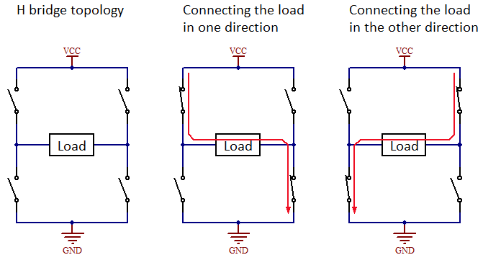
Мостова схема
С разгледаните до този момент схеми е невъзможно двупосочното управление на електродвигателите, защото е невъзможно софтуерно да се променя посоката на тока през електродвигателя.
За тази цел се реализира т. нар. H-мост.
В реалните схеми тези ключове са транзистори.

Slide 13
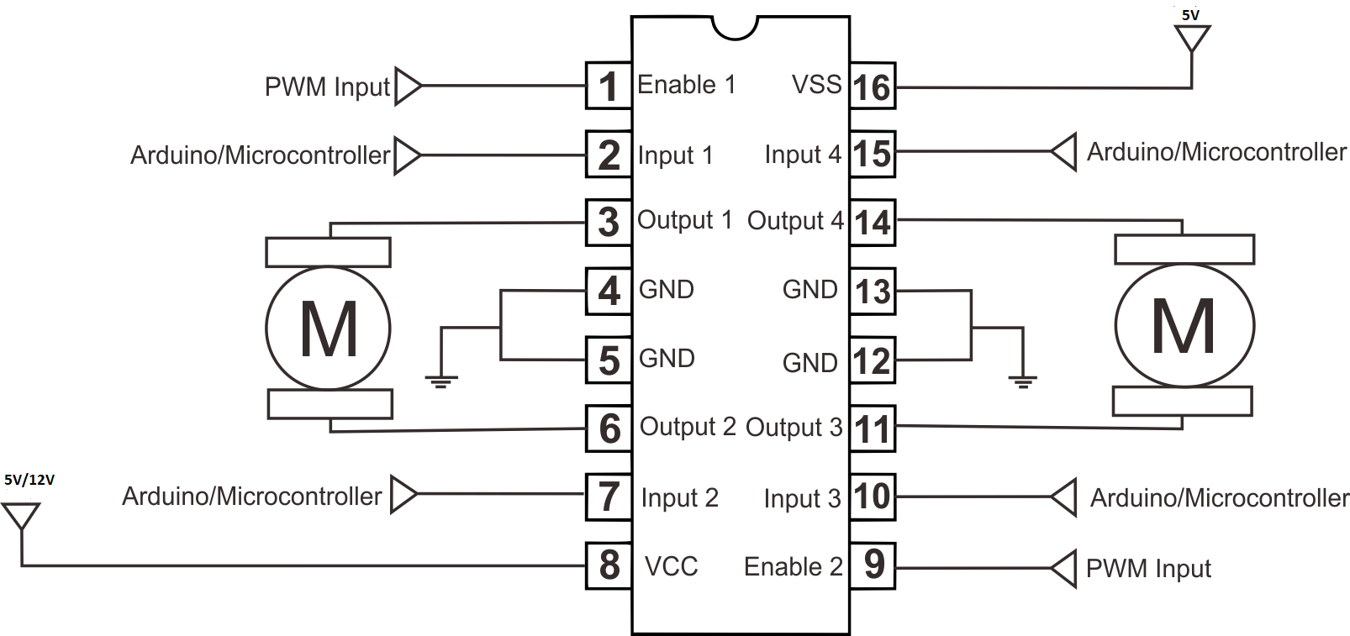
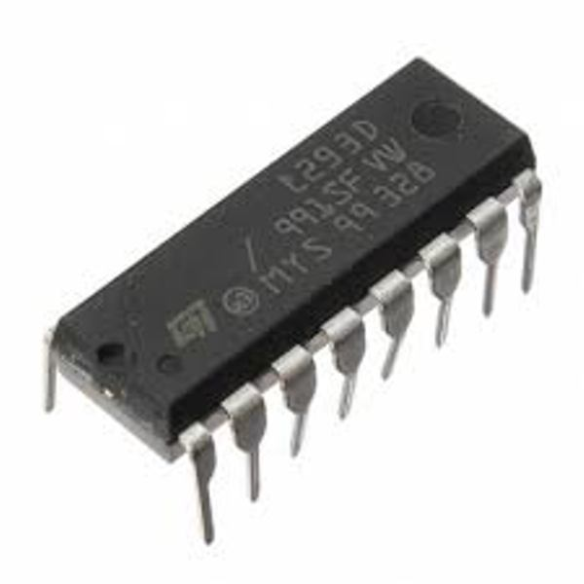
Интегрална схема на H-мост - L293D
Използва се за управление на два постояннотокови електромотора.
Datasheet

Slide 14
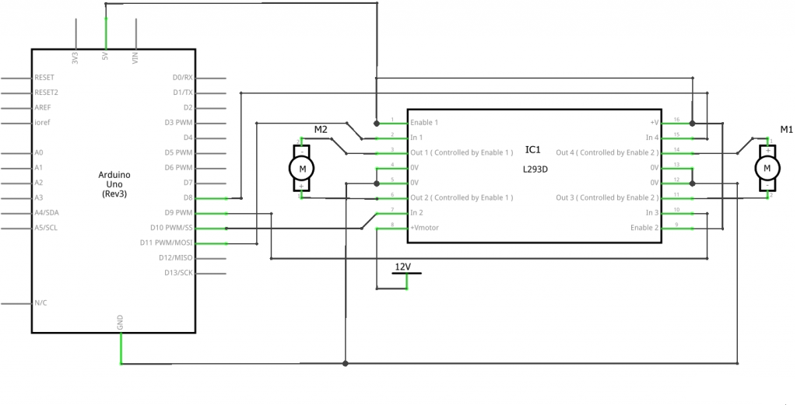
Схема на свързване на Ардуино и L293D

Slide 15
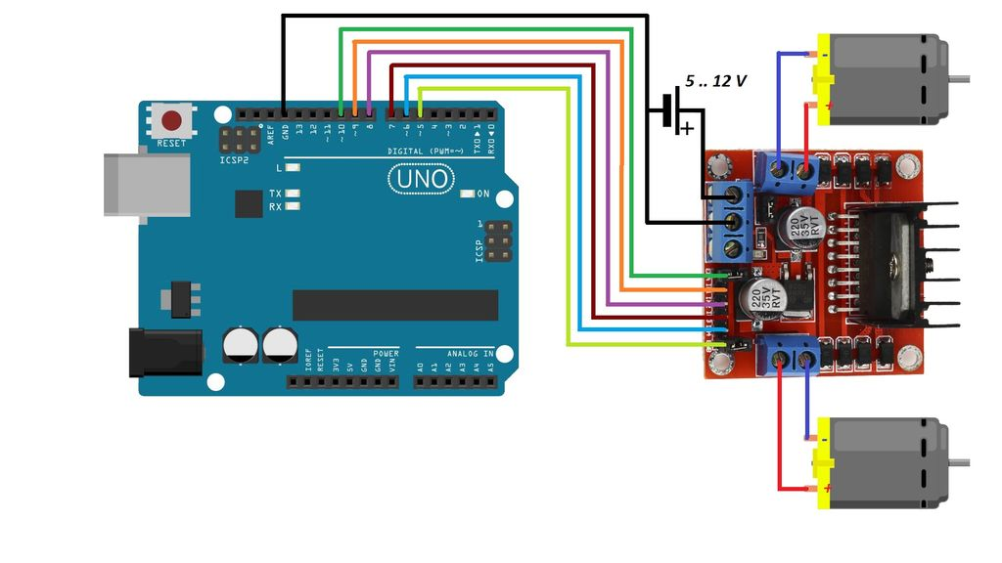
Схема на свързване на Ардуино и L298N

Slide 16
Вградени системи
https://it-kariera.mon.bg/e-learning/

Slide 17

Лиценз
Настоящият курс (слайдове, примери, видео, задачи и др.) се разпространяват под свободен лиценз "Creative Commons Attribution-NonCommercial-ShareAlike 4.0 International"

